Slide 1
Classe de 3ème – 2014/2015
Mme Patenotte

Slide 2
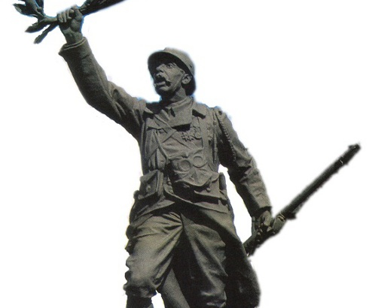
Séquence n°1: Le rôle de l’Histoire dans le récit autobiographique

Slide 3
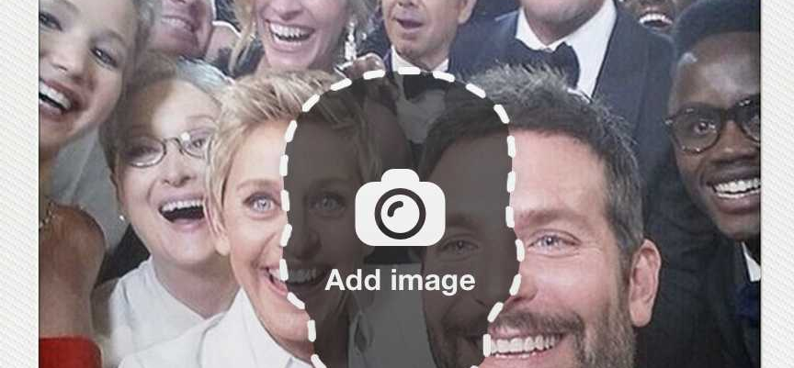
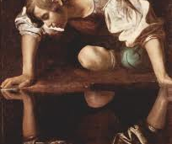
Séquence n°2: De Narcisse au selfie

Slide 4
Séquence n°3: Cannibale de D.Daeninck

Slide 5
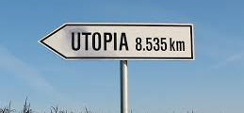
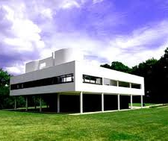
Séquence n°4: Utopies heureuses ou malheureuses, la cité idéale

Slide 6
Séquence n°5: Résister en Poésie

Slide 7
Séquence n°6: Claude Gueux, Victor Hugo (Argumenter pour une idée)

Slide 8
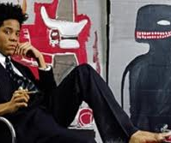
Séquence n°7: L’absurde au Théâtre

